Slide 1


SOUL
CODEX

Slide 2


EQUIPE
< />
< />
< />
Alberes
David
Leonardo
Silva
Souza
Pereira
< />
Jhon
Vanderson
Carlos
Gonçalves
Santos
Lima

Slide 3
"Onde cada compra é uma descoberta."
SOUL CODEX
CENÁRIO GERAL
A Soul Codex é uma loja de varejo conhecida por transformar a experiência de compra com variedade de produtos, qualidade e atendimento excelente, tornando-se referência.
Reconhecida por sua variedade, qualidade e atendimento impecável.

Slide 4
"Onde cada compra é uma descoberta."
SOUL CODEX
MISSÃO
Oferecer soluções que melhorem a vida dos clientes, criando uma experiência de compra única onde cada cliente se sinta especial, além dos produtos oferecidos.

Slide 5
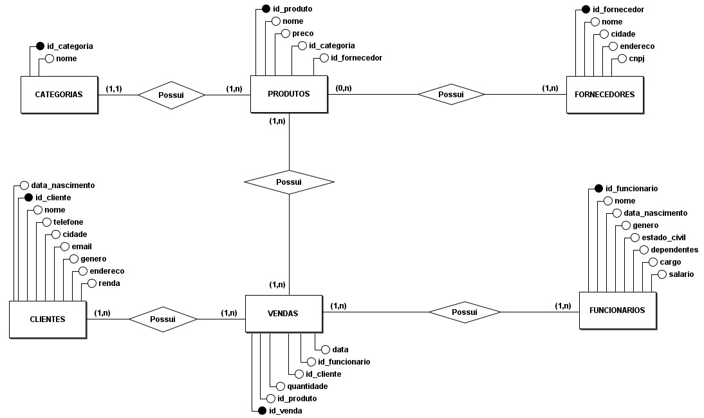
ESTRUTURA INICIAL
Categorias
Produtos
Clientes
Fornecedores
Funcionários
Vendas

Slide 6







FERRAMENTAS
UTILIZADAS
Python
Pandas
Linguagem utilizada no processo.
Biblioteca para análise e tratamentos.
Google
Colab
Integração e Tratamento dos Dados.
Cloud SQL
BigQuery
MongoDB
Power BI
Consultas, armazenamento e análises .
Visualização dos insights.

Slide 7
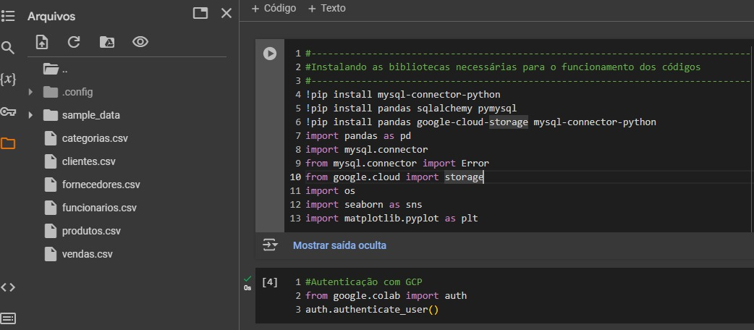
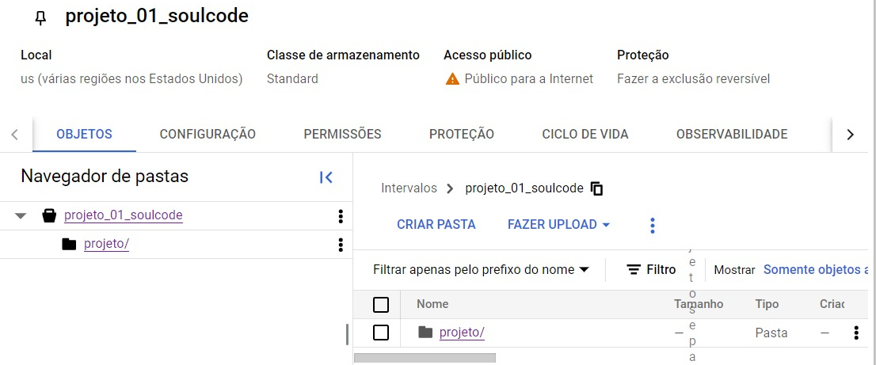
FLUXO DE
TRABALHO
Dados para Análise
Integração e armazenamento no Bucket do GCP via Colab.

Slide 8
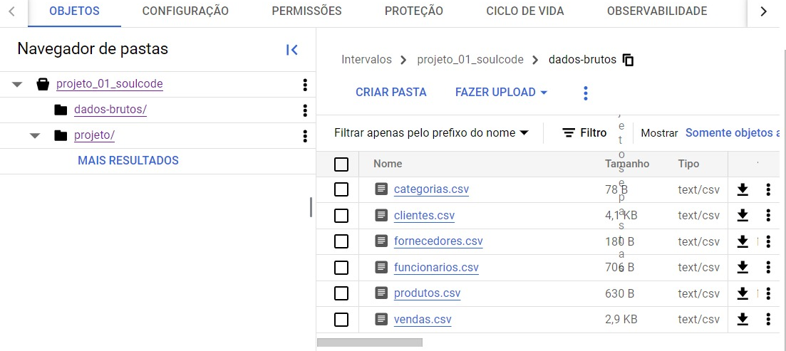
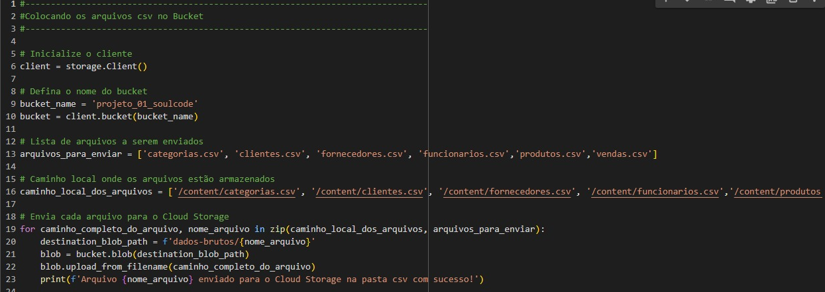
FLUXO DE
TRABALHO
Armazenamento no GCP.

Slide 9
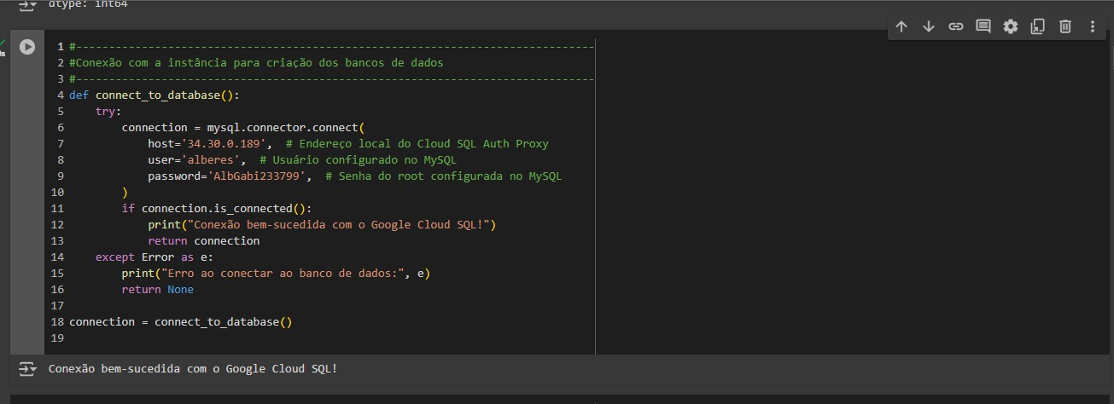
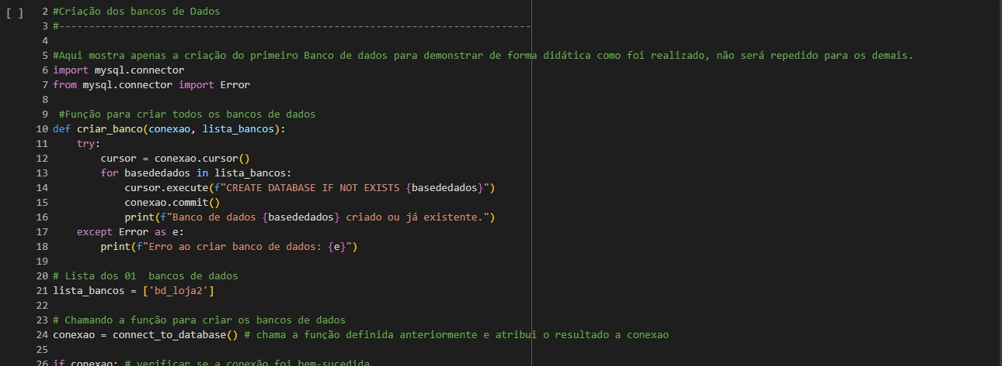
FLUXO DE
TRABALHO
CLOUD SQL
Conexão e envio para o Cloud SQL.

Slide 10
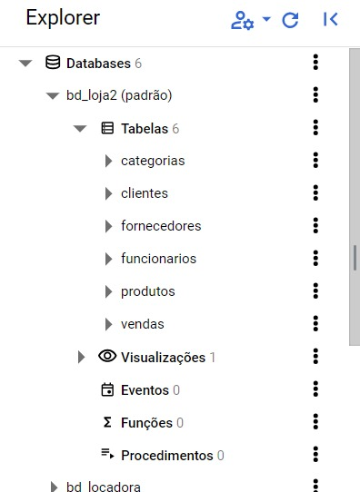
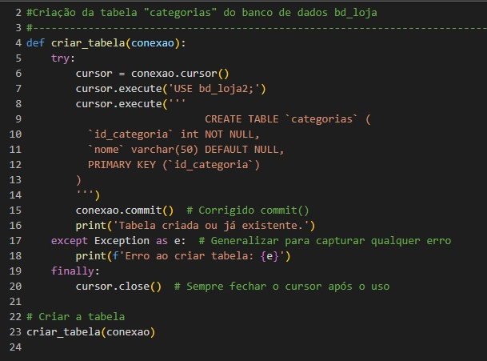
FLUXO DE
TRABALHO
Criação das tabelas no SQL.

Slide 11
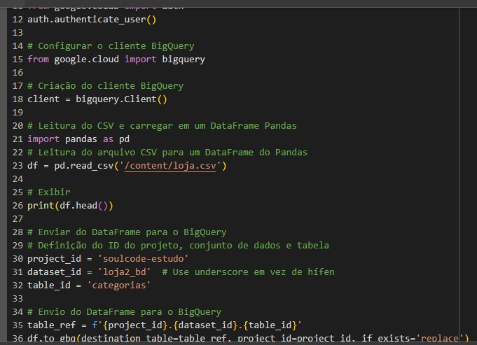
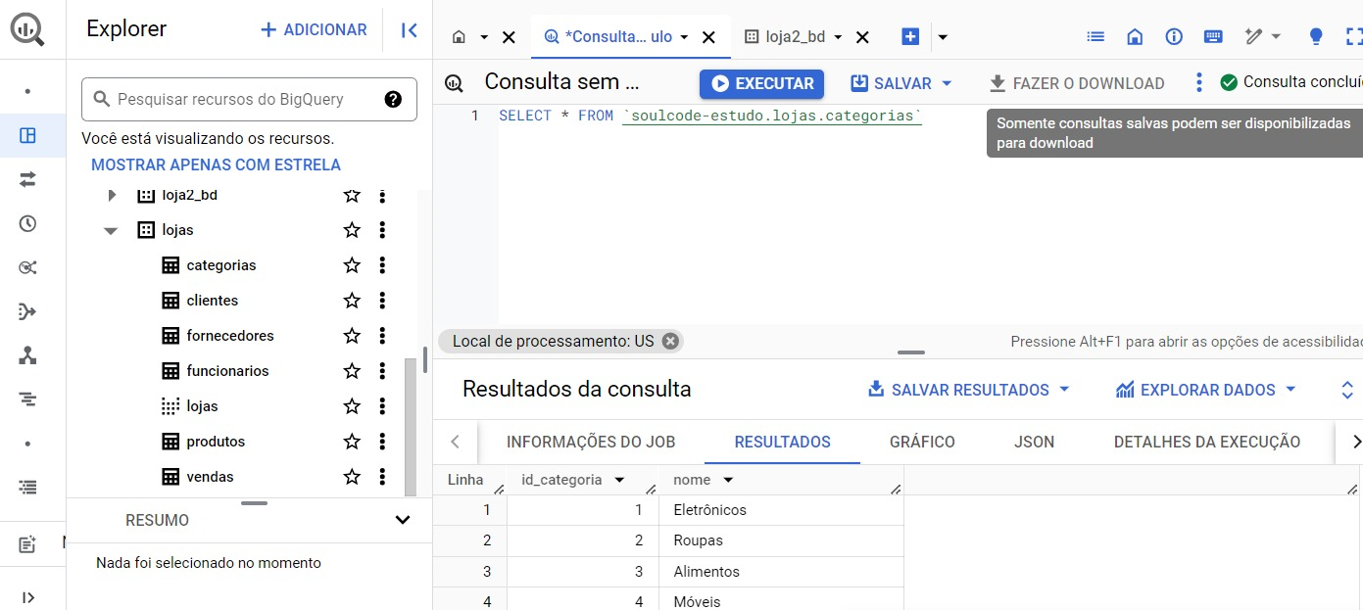
FLUXO DE
TRABALHO
BigQuery
Conexão e envio para o BigQuery.

Slide 12
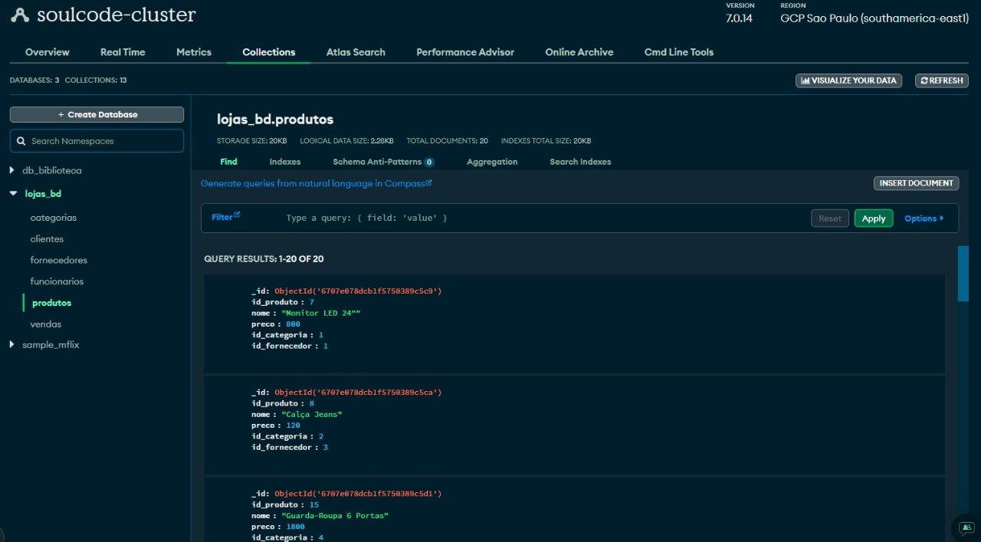
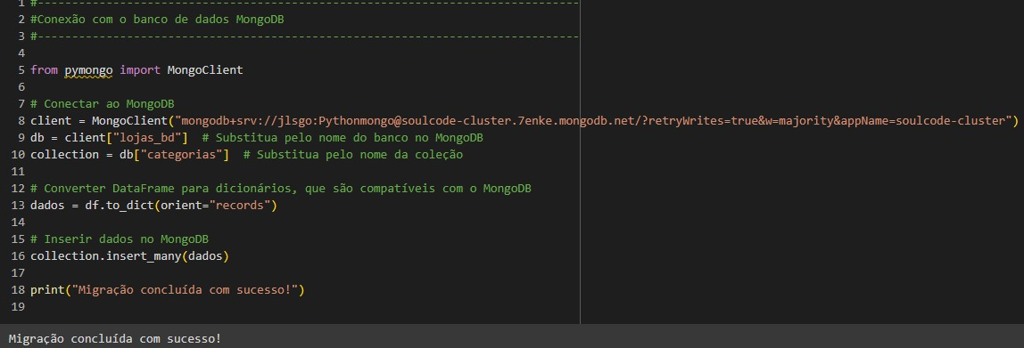
FLUXO DE
TRABALHO
MongoDB
Conexão e armazenamento com o Mongo.

Slide 13
VISUALIZAÇÃO
DOS DADOS
DASHBOARDS

Slide 14
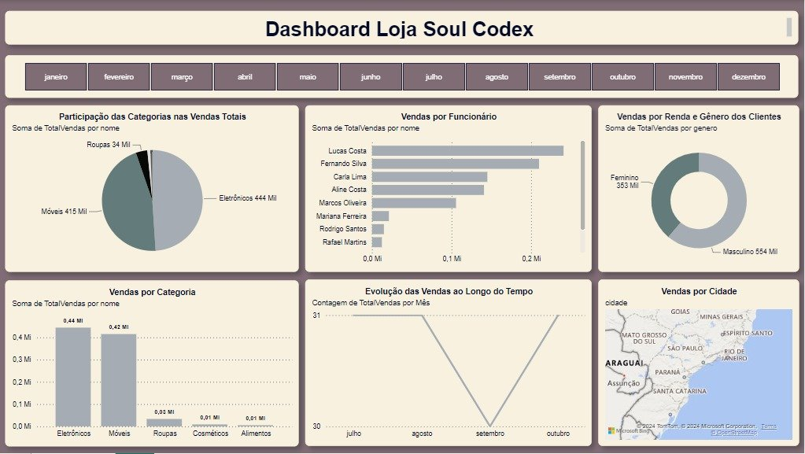

Slide 15
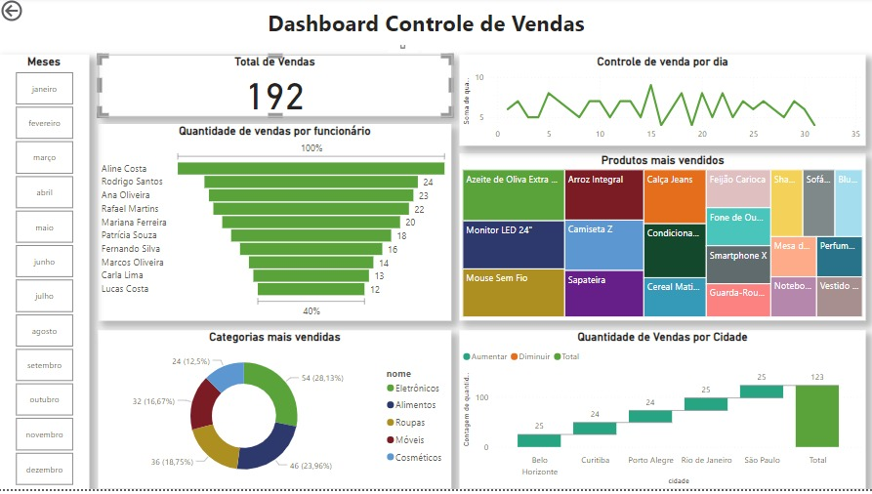

Slide 16
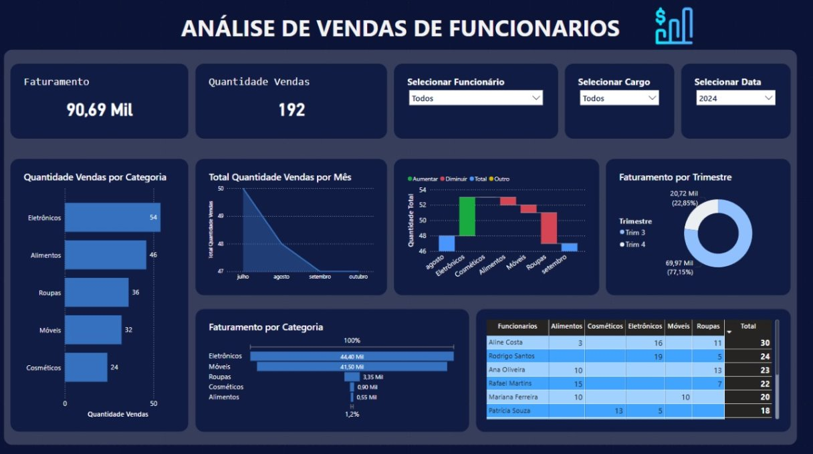

Slide 17
CONSIDERAÇÕES
FINAIS
Houve uma queda nas vendas em agosto, e a Soul Codex investiu em entender melhor seus clientes.
Personalizar promoções, eventos e recomendações;
Treinamento de vendedores;
Oferecer uma experiência de compra que fidelize os clientes.

Slide 18

SOUL
CODEX

